Slide 1

A Neutron-Star–Black Hole Merger Model for Non-repeating Fast Radio Bursts
Repoter: Xu Zhu (GZHU)
Supervisor：Hongguang Wang (GZHU) Rui Luo (GZHU)
2026.07
Guiyang Guizhou
Notes:
各位老师、各位同学，大家好。我叫朱旭，来自广州大学，指导老师是王洪光老师和罗睿老师。今天我报告的题目是——中子星–黑洞并合驱动的非重复快速射电暴起源模型。接下来我将从研究背景、研究动机与科学问题、物理模型、结果，以及结论与讨论这五个部分，向大家汇报我们最近的研究进展

Slide 2
Background
Motivation & Science Quenstions
Physical Model
Result
Conclusion & Discussion
Notes:
接下来我将从研究背景、研究动机与科学问题、物理模型、结果，以及结论与讨论这五个部分，向大家汇报我们最近的研究进展

Slide 3
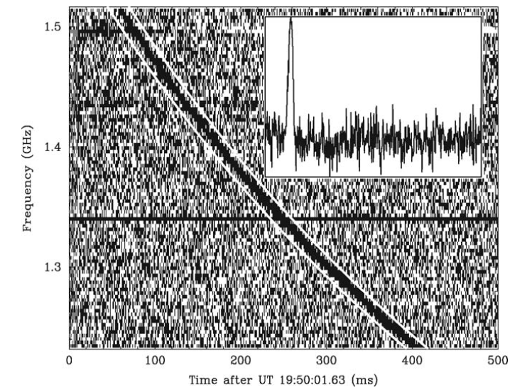
Background
FRBs: Millisecond-duration, extremely bright radio burst
Non repeater FRBs: Detected only once with no confirmed subsequent bursts; possibly catastrophic one-off events or hidden repeaters with low activity rates.
FRBs Origin: FRB origin studies mainly focus on two classes: repeating and non-repeating bursts.
The FRB-like burst from the Galactic magnetar SGR 1935+2154 strongly supports the magnetar origin of repeating FRBs.
The origin of non-repeating FRBs remains uncertain, with catastrophic events such as neutron star–black hole (NS–BH) mergers being among the leading proposed scenarios.
D. R. Lorimer et al. 2007
Notes:
快速射电暴，是持续时间仅毫秒量级、却极其明亮的射电辐射事件。自2007年首次发现以来，它已成为当代天体物理热门的研究前沿之一。
从重复性来看，FRB可以分为两大类：重复暴和非重复暴。重复暴FRB的物理起源已有较多共识——银河系内磁星SGR 1935+2154产生的类FRB爆发，有力地支持了磁星起源的图像。
然而，非重复暴FRB的起源至今仍不明朗。由于它只发生一次，很可能来自某种灾难性的、不可逆的事件。在众多候选模型中，中子星–黑洞并合是方案之一，因为它在能量上完全能够驱动FRB级别的辐射，并且天然是一次性的事件。

Slide 4
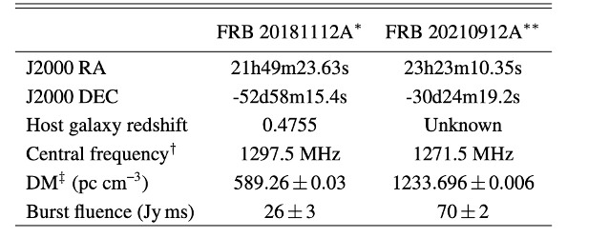
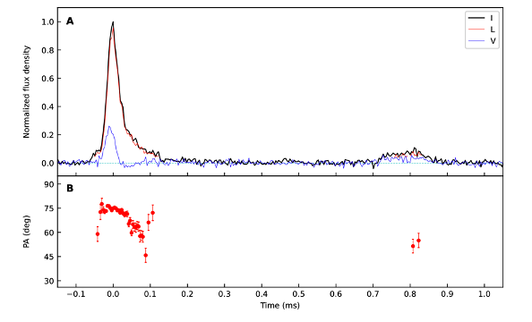
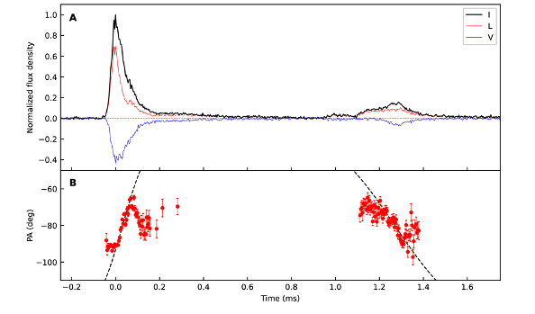
Background
Special FRBs: FRB 20181112A & FRB 20210912A
Twins FRBs??(Bera et al. 2024)
FRB 20181112A
FRB 20210912A
Notes:
我们研究的直接对象，是Bera等人2024年报道的两个非常特别的非重复FRB：FRB 20181112A和FRB 20210912A。
从表中可看出这两个FRB来自不同的观测时间和位置，从下方的观测图可以看到，这两个FRB都具有明显的双成分结构——在一次事件中可以清楚地看到两个相隔约1毫秒的子脉冲。同时两个子脉冲的线偏振位置角呈现出“镜像S型”的对称结构：两者几乎完全对称。这种特征在已知FRB中极为罕见

Slide 5
Motivation & Science Questions
Motivation:
Exploring the origin of double-component structure non-repeating fast radio bursts (FRBs), the millisecond-scale temporal separation between the two burst components, and the symmetric configuration of their linear polarization position angles.
Science Questions:
What emission geometry accounts for the observed S-shaped evolution of the linear polarization position angle?
Why is the temporal separation between the two burst components confined to approximately 1 ms?
Notes:
基于该现象，想要在现有模型的基础上弄清楚这类具有双成分结构的非重复暴，其两个子脉冲之间存在1毫秒的时间间隔以及PA存在S型和对称现象是怎么产生的。解决两个核心科学问题：
第一，什么样的辐射几何，能够产生观测到的S型线偏振位置角演化？
第二，为什么两个子脉冲之间的时间间隔，在约1毫秒这个量级？
接下来的物理模型和结果部分，就是围绕这两个问题展开的。

Slide 6
Physical Model
The “black hole battery”: a foundation to build on
McWilliams et. al(2011)
Mingarelli et. al(2015)
Nathanail et. al(2025)
Electromagnetic extraction of energy from NS–BH binaries: the BH “snaps” the NS magnetic field as it free-falls, generating an EMF — the “black hole battery.”
Predicted a double-peaked radio signal from black-hole batteries: a main flare plus a post-merger flare ≥0.5 ms later, from violent field-line snapping.
GRMHD simulations show the post-merger magnetosphere relaxes into a split-monopole current sheet; reconnection there is a primary dissipation channel.
This work addresses: none of the above predicts the detailed double-component morphology — the geometric origin of the ～1 ms lag and the opposite-sign S-shaped polarization swings
Notes:
在构建我们的模型之前，我先回顾三项重要的前期工作。
2011年，麦克威廉斯和莱文提出了著名的"黑洞电池"概念：中子星在坠入黑洞的过程中，其磁力线被黑洞"切断"，产生感应电动势，从而将轨道能量转化为电磁能。这为NS-BH并合产生FRB提供了能量机制的基础。2015年，Mingarelli等人进一步预言了双峰射电信号：主爆发之后，应该还有一个间隔0.5毫秒以上的后续爆发，来源于磁力线的剧烈断裂。在定性上,指向了双成分结构。
2025年，内森等人基于广义相对论磁流体动力学（GRMHD）模拟，发现并合后磁层会产生单极构型的电流片，而磁重联正是其中最主要的能量耗散通道。然而，上述工作都没有预言双成分的详细形态——也就是约1毫秒的时间间隔从何而来，以及镜像S型偏振的几何起源。这正是我们这项工作所要回答的问题

Slide 7
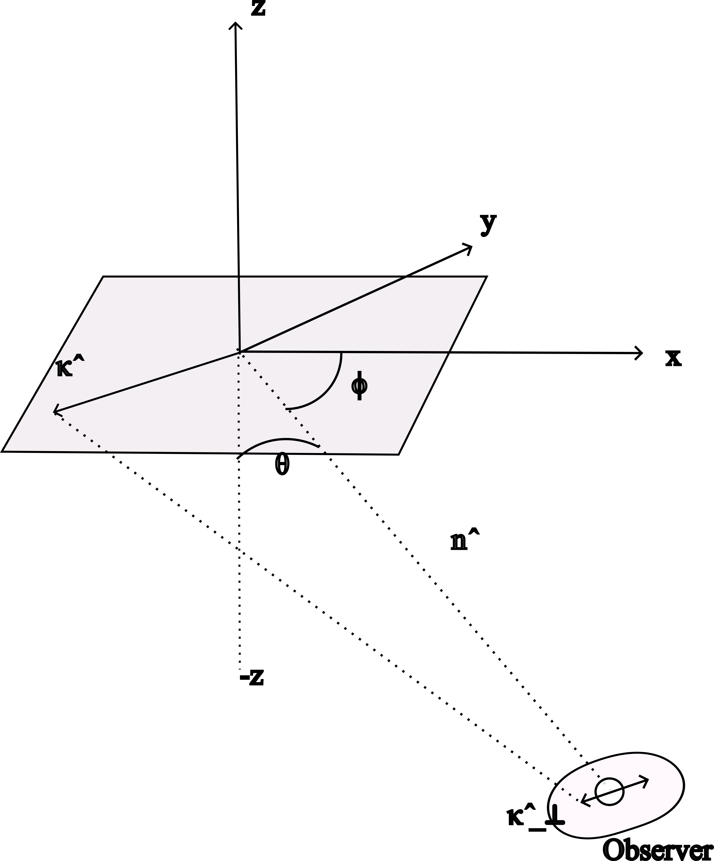
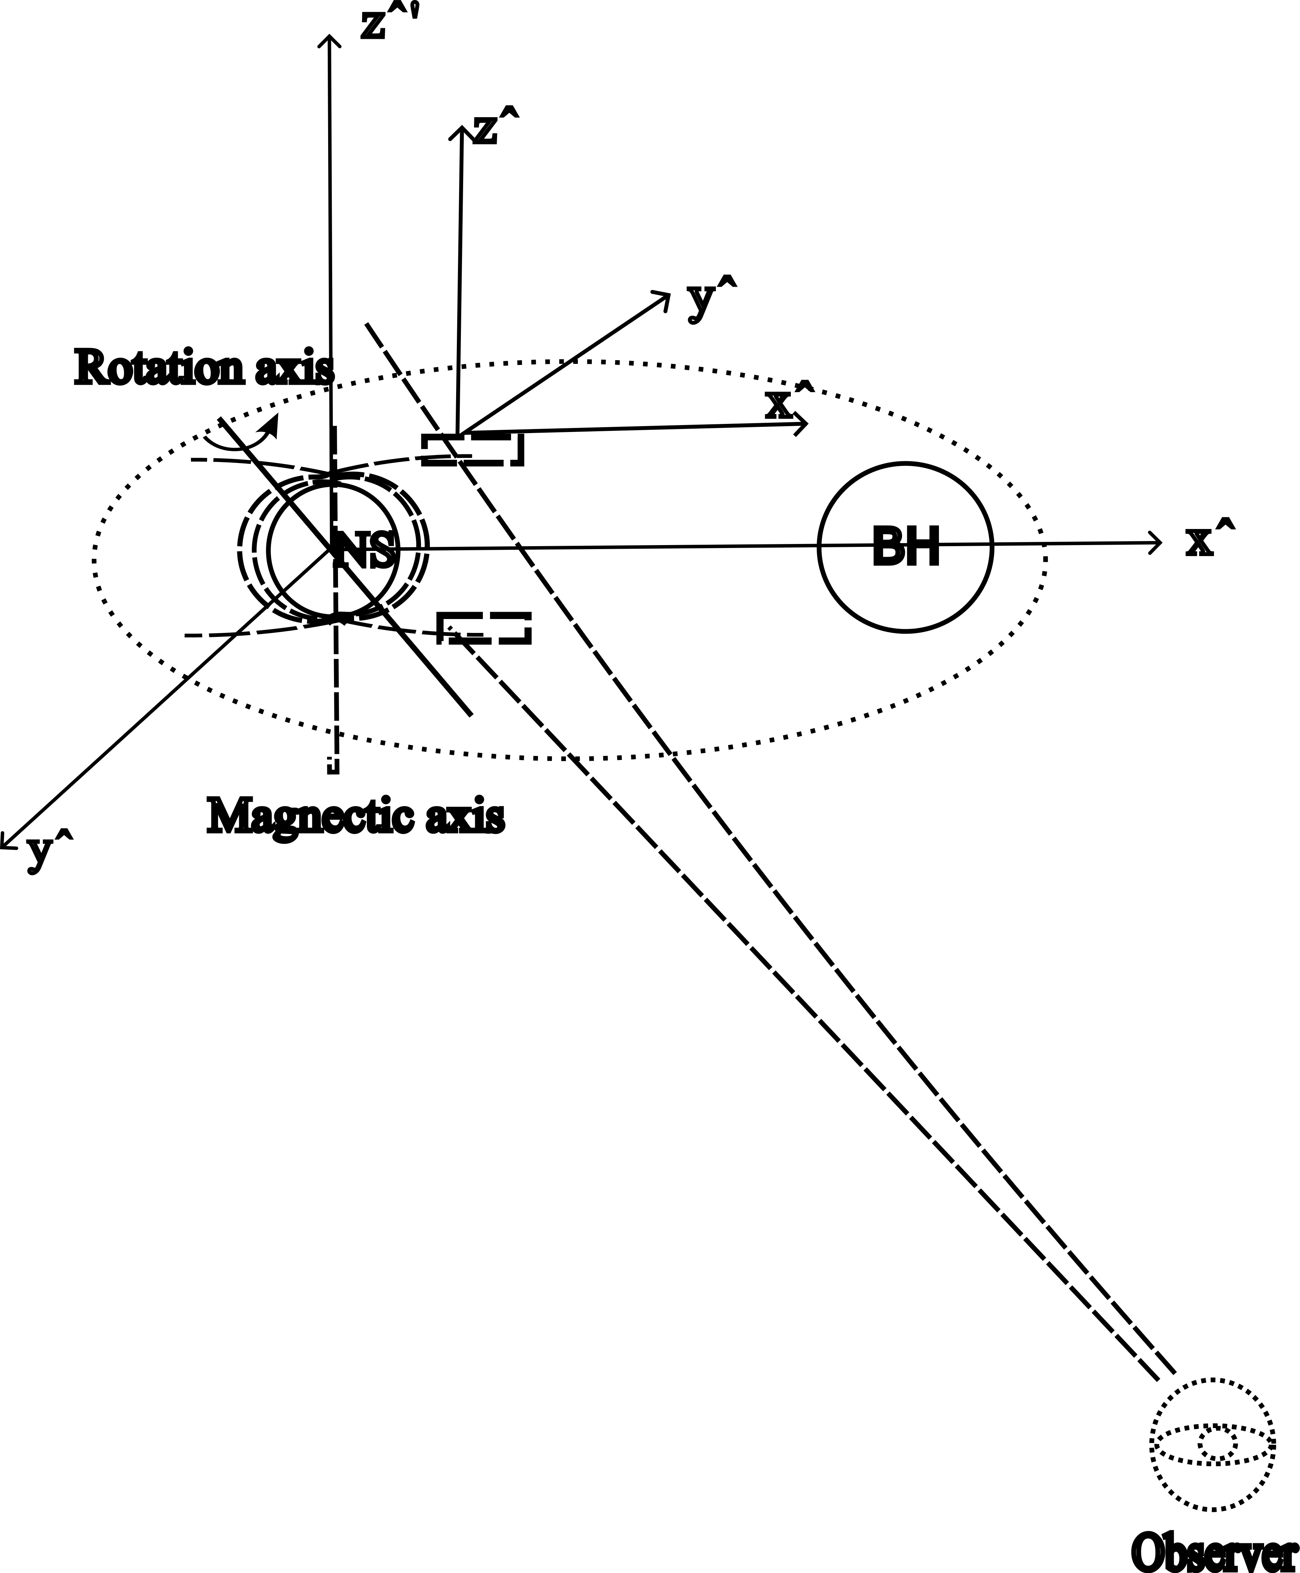
Physical Model
Neutron star-black hole merger model
Observer -- Current sheet
Notes:
现在我来介绍我们提出的物理图像，左边的模型示意图。中子星在并合过程中，其偶极磁层在黑洞引力作用下，在中子星南北两个磁极附近各形成一个电流片——也就是图中所示的两片"薄板"结构。这两个电流片随中子星自转一同转动。
当中子星自转使电流片扫过我们的视线时，观测者依次接收到来自两个电流片的相干曲率辐射，从而形成两个时间上相隔约1毫秒的子脉冲。两个电流片来自偶极场的南北极，磁力线螺旋度天然相反，因此产生的偏振位置角摆动方向必然相反
右侧是视线扫过辐射位置然后磁场方向投影到观测者视线平面上的示意图

Slide 8
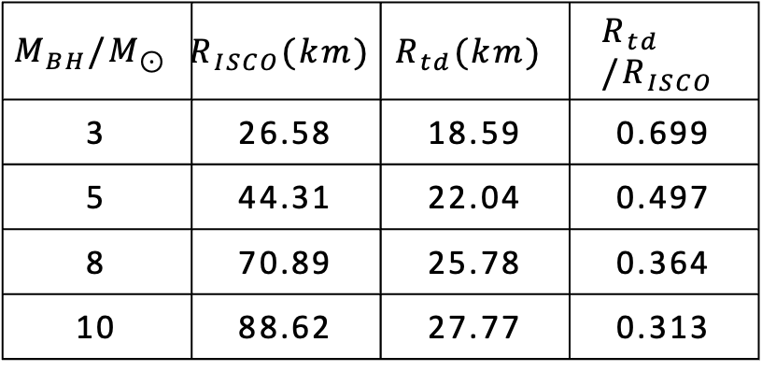
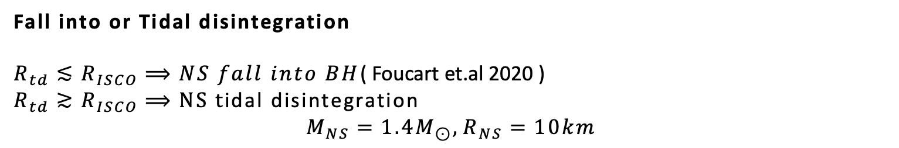
Results
1.Why does the neutron star fall into the black hole after the line of sight passes over it?
Fall into or Tidal disintegration
$R_{td}≲R_{ISCO}⟹NS fall into BH$( Foucart et.al 2020 )
$R_{td}≳R_{ISCO}⟹NS t$idal disintegration
$$M_{NS}=1.4M_{⊙},R_{NS}=10km$$
$$M_{BH}/M_{⊙}$$ | $$R_{ISCO}(km)$$ | $$R_{td}(km)$$ | $$R_{td}/R_{ISCO}$$
3 | 26.58 | 18.59 | 0.699
5 | 44.31 | 22.04 | 0.497
8 | 70.89 | 25.78 | 0.364
10 | 88.62 | 27.77 | 0.313
$$M_{BH}≳3−4M_{⊙},R_{td}/R_{ISCO}<1$$
Notes:
第一个问题：中子星是直接坠入黑洞，还是被黑洞潮汐瓦解？
判断的标准来自Foucart等人的数值相对论结果：只要潮汐瓦解半径R_td小于最后稳定圆轨道半径R_ISCO，中子星就会直接坠入，磁层完整保留直到并合时刻。
表格中列出了不同黑洞质量下的计算结果，可以看到只要M_BH大于约3-4倍太阳质量，该条件都能满足。这与引力波观测中已确认的NS-BH系统参数高度一致 ，接下来的计算中我们以黑洞质量 = 8倍太阳质量、中子星质量= 1.4倍太阳质量为标准参数进行计算

Slide 9
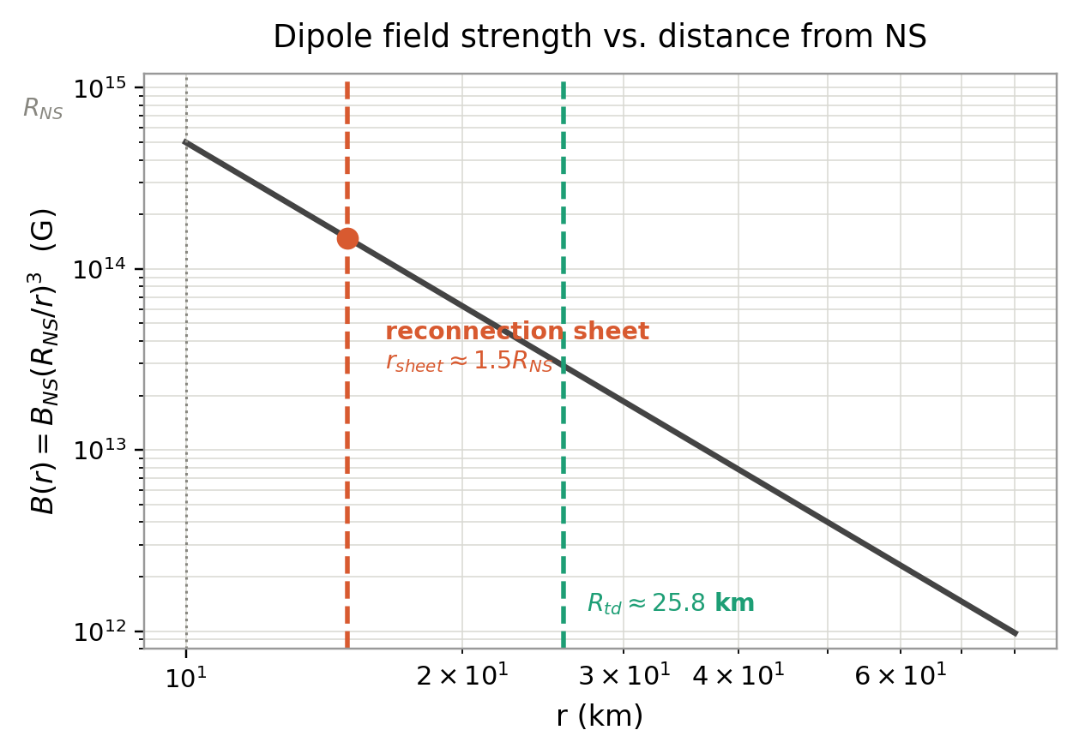
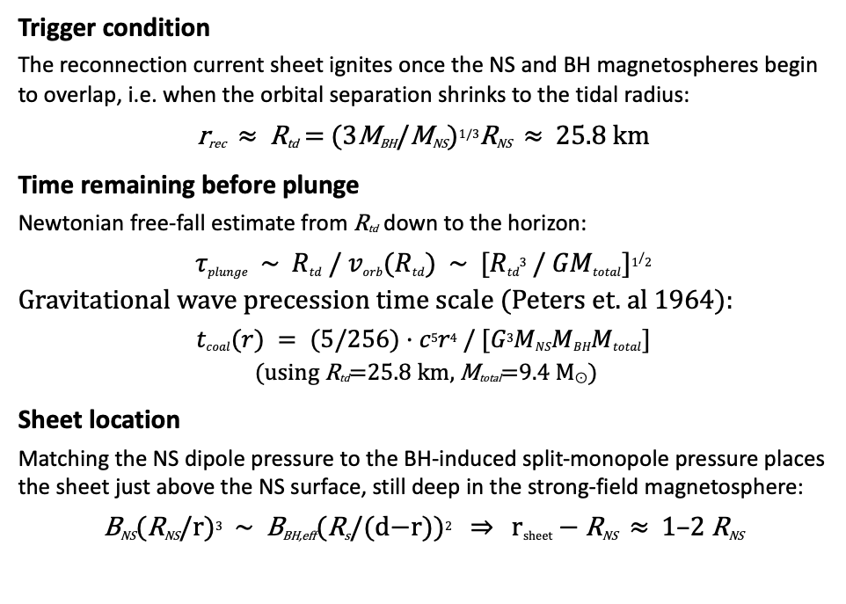
Results
2.Where and when does magnetic reconnection ignite?
Trigger condition
The reconnection current sheet ignites once the NS and BH magnetospheres begin to overlap, i.e. when the orbital separation shrinks to the tidal radius:
r_{rec} ≈ R_{td} = (3M_{BH}/M_{NS})^{1/3}R_{NS} ≈ 25.8 km
Time remaining before plunge
Newtonian free-fall estimate from R_{td} down to the horizon:
$$τplunge \sim Rtd / vorb(Rtd) \sim [Rtd3 / GMtotal]1/2$$
Gravitational wave precession time scale (Peters et. al 1964):
$$tcoal(r) = (5/256)·c5r4 / [G3MNSMBHMtotal]$$
(using R_{td}=25.8 km, M_{total}=9.4 M⊙)
Sheet location
Matching the NS dipole pressure to the BH-induced split-monopole pressure places the sheet just above the NS surface, still deep in the strong-field magnetosphere:
B_{NS}(R_{NS}/r)³ ~ B_{BH,eff}(R_{s}/(d−r))² ⇒ r_{sheet} − R_{NS} ≈ 1–2 R_{NS}
NS–BH separation at ignition: d_{(NS−BH)} ≈ 25.8 km
Sheet height above NS surface: ≈ 1–2 R_{NS} ≈ 10–20 km
Notes:
第二个关键问题：磁重联在什么位置、什么时刻？
在中子星自由下落过程中，当黑洞感应磁场产生的分裂单极磁场与中子星偶极磁场的合力使磁场位形趋于不稳定时，重联被触发。根据力平衡条件，这发生在NS-BH间距等于潮汐瓦解半径处：
对应的电流片高出中子星表面约1到2个中子星半径，即大约10到20千米，这恰好处于中子星的强磁场区域。
从Peters公式可以计算出从此处到黑洞视界的剩余并合时间，约为4.84毫秒。这个窗口决定了整个重联过程可以持续多长时间。

Slide 10
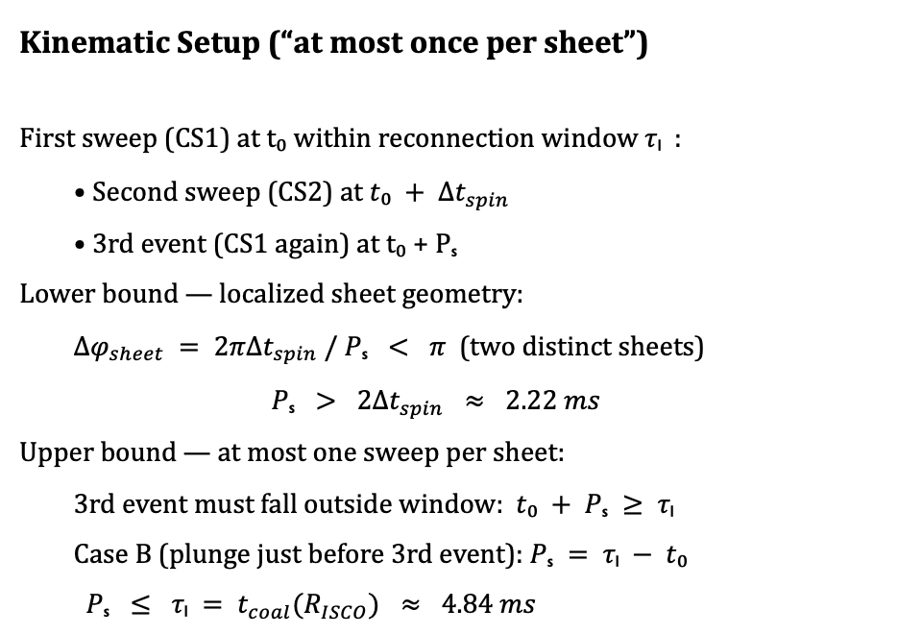
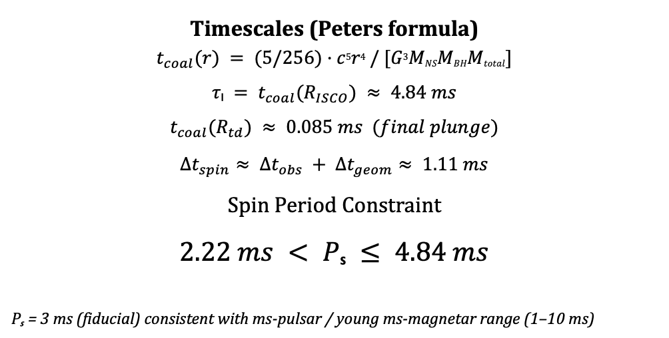
Results
3.What is the allowed range of the neutron star spin period P?
Kinematic Setup (“at most once per sheet”)
First sweep (CS1) at t₀ within reconnection window 𝜏ₗ :
• Second sweep (CS2) at $t₀ + Δt_{spin}$
• 3rd event (CS1 again) at t₀ + Pₛ
Lower bound — localized sheet geometry:
$Δφ_{sheet} = 2πΔt_{spin} / Pₛ < π$(two distinct sheets)
$$Pₛ > 2Δt_{spin} ≈ 2.22 ms$$
Upper bound — at most one sweep per sheet:
3rd event must fall outside window: $t₀ + Pₛ ≥ τₗ$
Case B (plunge just before 3rd event): $Pₛ = τₗ − t₀$
$Pₛ ≤ τₗ = t_{coal}(R_{ISCO}) ≈ 4.84 ms$
Timescales (Peters formula)
$$t_{coal}(r) = (5/256)·c5r4 / [G3MNSMBHMtotal]$$
$$τₗ = t_{coal}(R_{ISCO}) ≈ 4.84 ms$$
$$t_{coal}(R_{td}) ≈ 0.085 ms (final plunge)$$
$$Δt_{spin}≈ Δt_{obs} + Δt_{geom}≈ 1.11 ms$$
Spin Period Constraint
$$2.22 ms < Pₛ ≤ 4.84 ms$$
Pₛ = 3 ms (fiducial) consistent with ms-pulsar / young ms-magnetar range (1–10 ms)
Notes:
第三个问题：中子星的自转周期P必须满足什么约束？
我们从"视线每个电流片至多扫过一次"这一运动学条件出发，推导出P_s的允许范围。
下界来自方位角差约束：得到P_s > 2Δt_spin ≈ 2.22毫秒。
上界来自时间窗口约束：得到P_s ≤ τ_w ≈ 4.84毫秒。
约束结果：2.22 ms < P_s ≤ 4.84 ms
这个范围与毫秒磁星和部分毫秒脉冲星的自转周期重叠，在观测上完全合理。

Slide 11
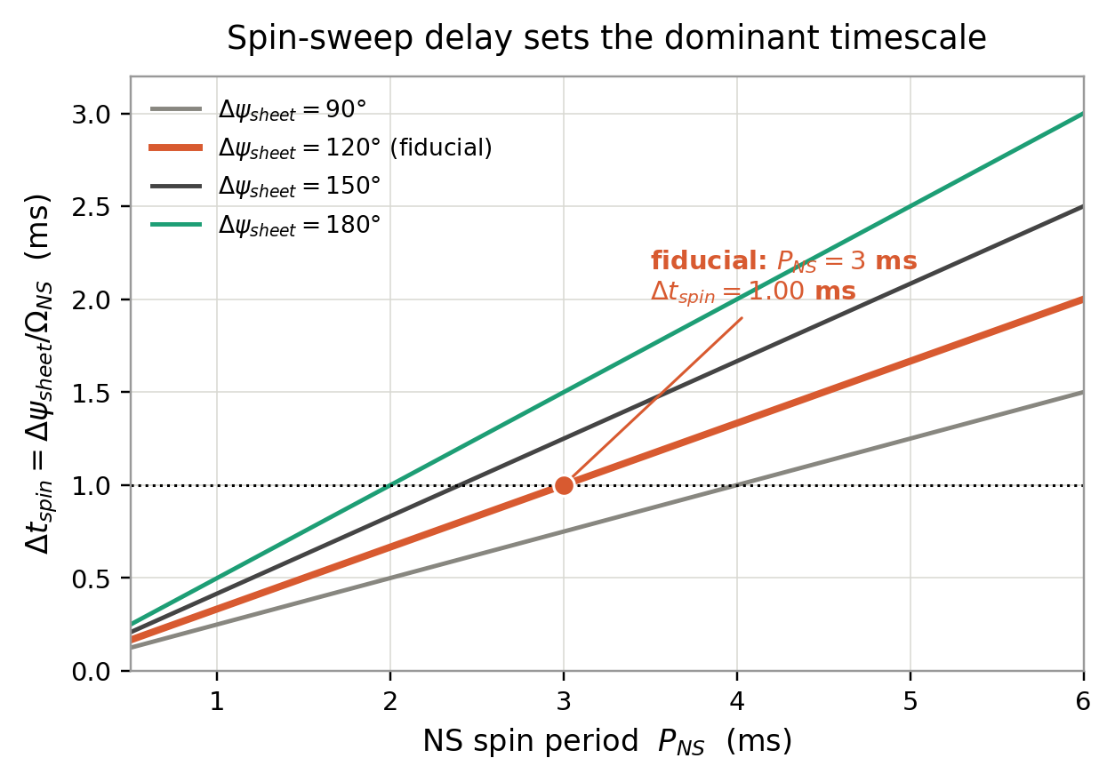
Results
4.Why is the inter-component delay confined to ～1 ms?
A pure light-travel origin is geometrically excluded
c·Δt = 300 km ≫ R_{ISCO} ≈ 70.9 km
The required sheet separation would exceed the gravitationally bound region — the spin-sweep term must dominate.
Correct decomposition
Δt_{obs} = Δψ_{sheet} / Ω_{NS} − d_{sheet} sinζ / c
spin-sweep (dominant) light-travel (correction)
Fiducial evaluation: P_{NS} = 3 ms, Δψ_{sheet} = 120° ⇒ d_{sheet} = 2r_{rec} sin(Δψ_{sheet}/2) ≈ 44.7 km
Δt_{spin} ≈ 1.00 ms (dominant) Δt_{geom} ≈ 0.10 ms (≈10% corr., ζ~45°)
Net: Δt_{obs} ≈ 0.9–1.0 ms — consistent with observation
Sheet azimuthal split: Δψ_{sheet} ≈ 120°
Sheet–sheet distance: d_{sheet} ≈ 44.7 km
Notes:
第四个问题，两个子脉冲之间的约1毫秒间隔究竟来自哪里？
首先排除了纯光行时解释：如果1毫秒完全来自光在两片之间传播，那么片间距应为 300千米。而整个引力束缚区域的半径仅约71千米，300千米的片间距在几何上根本不可能实现。
因此，时间间隔必须由中子星自转主导（自转扫描，主项） − （光行时修正，约10%）
以典型参数中子星自转周期 = 3毫秒、方位角差= 120度代入，得到1ms的时间间隔。右图展示了不同的自转周期在不同的条件下可以得到1ms的时间间隔

Slide 12
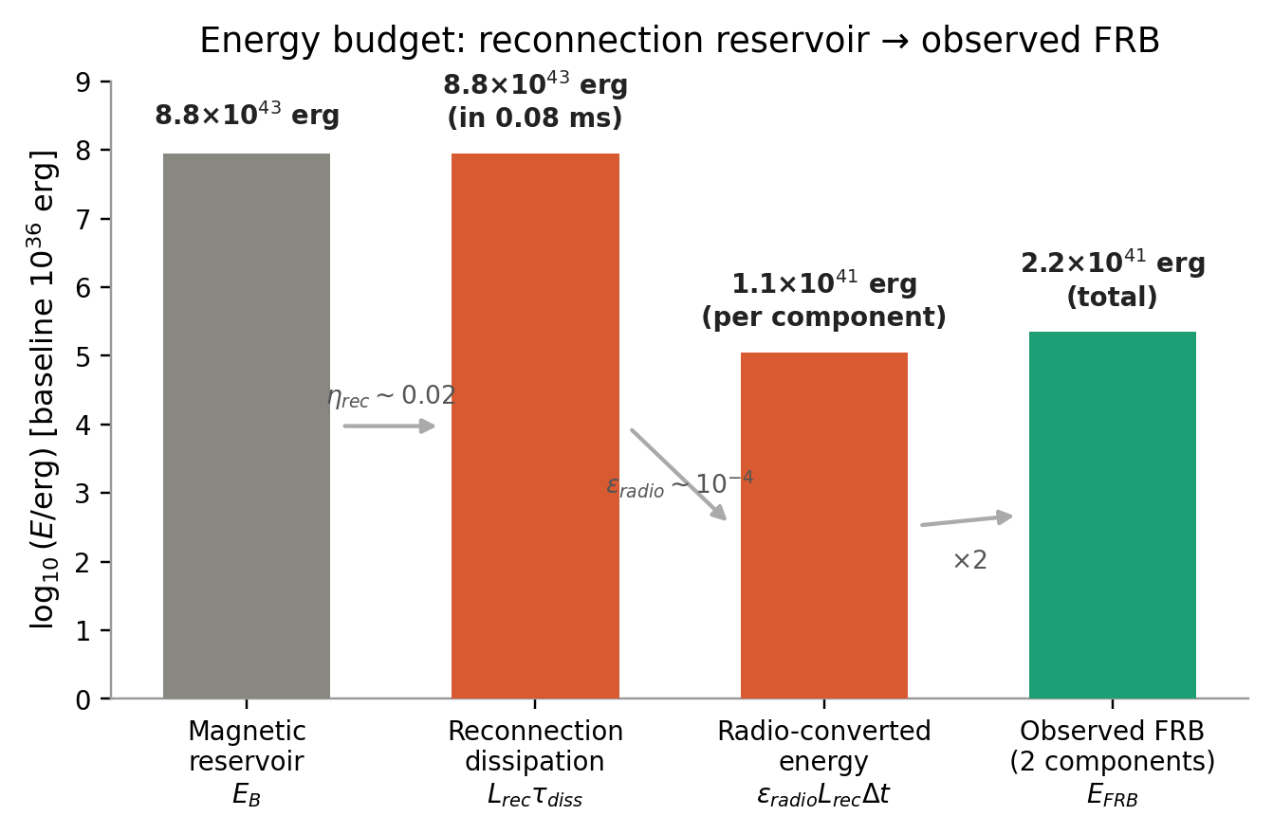
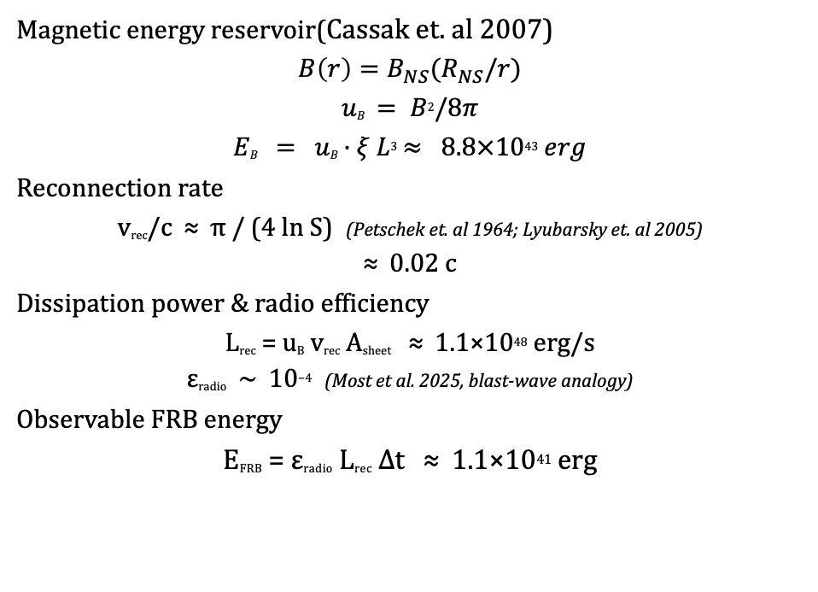
Results
5.Can magnetic reconnection power the observed FRB energy?
Magnetic energy reservoir(Cassak et. al 2007)
$$B\left(r\right)=B_{NS}(R_{NS}/r)$$
$$uB = B2/8π$$
$$EB = uB·ξ L3≈ 8.8×1043 erg$$
Reconnection rate
v_{rec}/c ≈ π / (4 ln S) (Petschek et. al 1964; Lyubarsky et. al 2005)
≈ 0.02 c
Dissipation power & radio efficiency
L_{rec} = u_{B} v_{rec} A_{sheet} ≈ 1.1×10⁴⁸ erg/s
ε_{radio} ~ 10⁻⁴ (Most et al. 2025, blast-wave analogy)
Observable FRB energy
E_{FRB} = ε_{radio} L_{rec} Δt ≈ 1.1×10⁴¹ erg
Verdict: E_{FRB} falls within the observed non-repeater range (10³⁸–10⁴² erg; Petroff et al. 2019) — no extreme parameters required.
Notes:
第五个结果：磁重联能否提供足够的能量来驱动观测到的FRB？
基于Cassak等人对磁能密度、重联速率、射电转化效率等的研究，对磁重联能产生的能量进行计算，右图为各部分的能量，可以看出磁重联释放的能量足以提供FRB的爆发

Slide 13




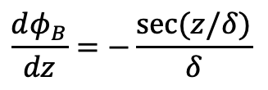
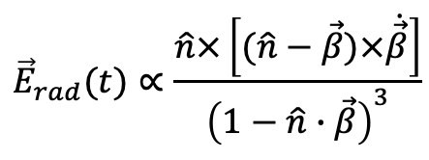


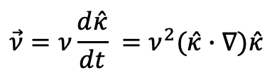
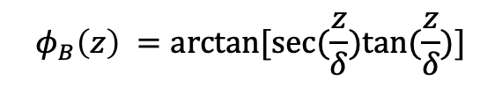
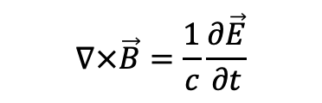



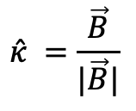

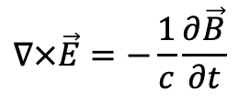

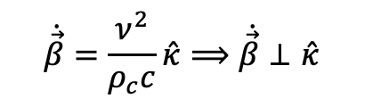
Results
6.Why do the two components show mirrored S-shaped polarization swings?
1) Force-free rotation Profile
2) Lienard-Wiechert Radiation Field
$${\vec{E}}_{rad}(t)∝\frac{\hat{n}×\left[(\hat{n}−\vec{β})×\dot{\vec{β}}\right]}{{\left(1−\hat{n}∙\vec{β}\right)}^{3}}$$
$$\vec{B}\left(z\right)=B_{0}[\tan\left(\frac{z}{δ}\right)\hat{x}+sec⁡(\frac{z}{δ})\hat{y}]$$
$$|\vec{B}(z)|=B_{0}=const$$
$$\left|\vec{β}\right|=const⇒\vec{β}∙\dot{\vec{β}}=0$$
$$\left|\vec{β}\right|→1$$
$$γ∼ {10}^{6}$$
$$φ_{B}\left(z\right) =arctan[sec(\frac{z}{δ})tan(\frac{z}{δ})]$$
$\hat{n}≈\vec{β}$, Radiation convergence angle $\frac{1}{γ}∼ 1 μ rad$
${\vec{E}}_{rad }||{ \dot{\vec{β}}}_{⊥}=\dot{\vec{β}}−(\hat{n}∙\vec{β})$ $\hat{n}≈\dot{\vec{β}}$
$$\frac{dφ_{B}}{dz}=−\frac{sec⁡(z/δ)}{δ}$$
3) Lorentz Force + Frenet-Serret
$$\hat{κ} =\frac{\vec{B}}{|\vec{B}|}$$
$$\vec{ν}=ν\frac{d\hat{κ}}{dt} =ν^{2}(\hat{κ}∙∇)\hat{κ}$$
Maxwell Equations
$$\vec{ν}\left(t\right)=ν\hat{κ}(\vec{ξ}(t))$$
$$∇×\vec{E}=−\frac{1}{c}\frac{∂\vec{B}}{∂t}$$
$$∇⋅\vec{E} =0$$
$$\dot{\vec{β}}=\frac{ν^{2}}{ρ_{c}c}\hat{κ}⟹\dot{\vec{β}}⊥\hat{κ}$$
$${\vec{E}}_{rad }⊥\hat{κ}$$
$$∇×\vec{B}=\frac{1}{c}\frac{∂\vec{E}}{∂t}$$
$$∇⋅\vec{B}=0$$
Notes:
第六个问题，偏振为什么呈现出S型以及对称
第一步：电流片的磁场剖面是什么样的。由于NS磁层磁化度远大于1，无热压可供支撑，且广义相对论磁流体动力学模拟表明高磁化度重联中存在导向场分量。标准 Harris 剖面在 z=0 处场强降为零，需要热压补偿，而Force-free 旋转剖面满足 $B_{0}=const$，磁压处处平衡。因此我们采用force-free旋转剖面，磁场在z方向（即厚度方向）B(z) 与x和y方向的角度有关，在任意固定z层，x-y平面内磁场方向均匀一致；角度的变化只随z方向改变。
第二步：由麦克斯韦方程和Liénard-Wiechert辐射场出发，相对论性粒子的辐射电场在超相对论极限下满足： 辐射电场平行于加速度方向，辐射集中在半张角$1/γ$的前向锥内。只有当 $\hat{n}≈\vec{β}$时观测者才能接收到辐射。
第三步：基于弗莱纳公式给出曲率方向。粒子严格沿磁力线运动，其速度方向为磁力线切线方向κ̂决定：κ̂始终在x-y平面内，方向唯一确定，κ̂方向就是磁场方向

Slide 14



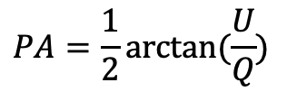



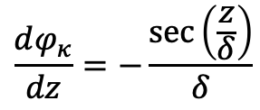






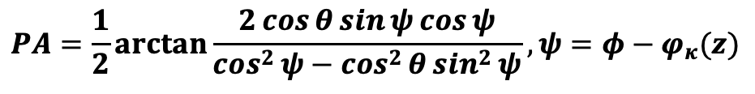
Results
$$\hat{κ}∙\hat{n}=\sin{θ}\sin{(φ−φ_{B})}$$
$${\hat{κ}}_{⊥}=\hat{κ}−(\hat{κ}∙\hat{n})\hat{n}$$
4) $\hat{κ}$Direction from the Force-Free Profile
$$\hat{n}∙{\hat{e}}_{1}=\hat{n}∙{\hat{e}}_{2}=0$$
$$ψ=φ−φ_{B}(z)$$
$$\hat{κ} \left(z\right)=\cos{φ_{κ}(z)}\hat{x}+\sin{φ_{κ}(z)\hat{y}}$$
$${\hat{κ}}_{⊥}∙{\hat{e}}_{1}=\hat{κ}∙{\hat{e}}_{1}=\cos{θ}\sin{ψ}$$
$${\hat{κ}}_{⊥}∙{\hat{e}}_{2}=\hat{κ}∙{\hat{e}}_{2}=\cos{ψ}$$
$$\frac{dφ_{κ}}{dz}=−\frac{\sec\left(\frac{z}{δ}\right)}{δ}$$
$$Q={\left({\hat{κ}}_{⊥}∙{\hat{e}}_{1}\right)}^{2}−{\left({\hat{κ}}_{⊥}∙{\hat{e}}_{2}\right)}^{2}$$
$$U=({\hat{κ}}_{⊥}∙{\hat{e}}_{1})({\hat{κ}}_{⊥}∙{\hat{e}}_{2})$$
$$PA=\frac{1}{2}\arctan{(\frac{U}{Q})}$$
5) Projection onto the Observer Sky Plane
$$\hat{n}=\sin{θ}\cos{φ}\hat{x}+\sin{θ}\sin{φ}\hat{y}−\cos{θ}\hat{z}$$
Two orthogonal basis vectors ：${\hat{e}}_{1} 、{\hat{e}}_{2}=\hat{n}×{\hat{e}}_{1}$
$$PA=\frac{1}{2}\arctan{\frac{2\cos{θ}\sin{ψ}\cos{ψ}}{\cos^{2}{ψ}−\cos^{2}{θ}\sin^{2}{ψ}}}, ψ=φ−φ_{κ}(z)$$
$${\hat{e}}_{1}=\cos{θ\cos{φ}} \hat{x}+\cos{θ}\cos{φ} \hat{y}+\sin{θ} \hat{z}$$
$$\hat{z}∙ \hat{n}=−\cos{θ}$$
$${\hat{e}}_{2}=−\sin{φ} \hat{x}+\cos{φ} \hat{y}$$
Notes:
第四步：将κ̂投影到观测者天球平面，视线方向n̂与电流片法线z轴存在夹角θ。与xy平面的夹角为phi，天球平面上定义正交矢量e1和e2：
进一步得到两个两个投影分量为：
由Stokes参数定义，得到一般性PA公式：

Slide 15
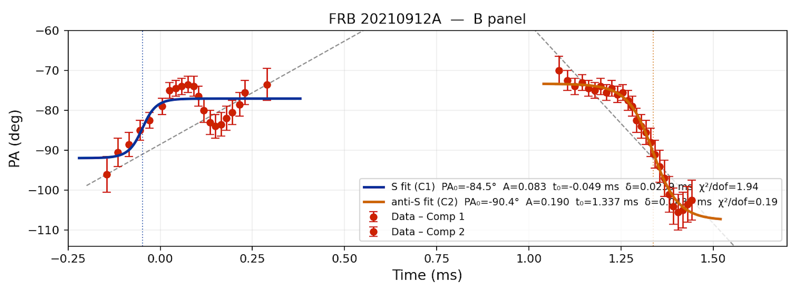
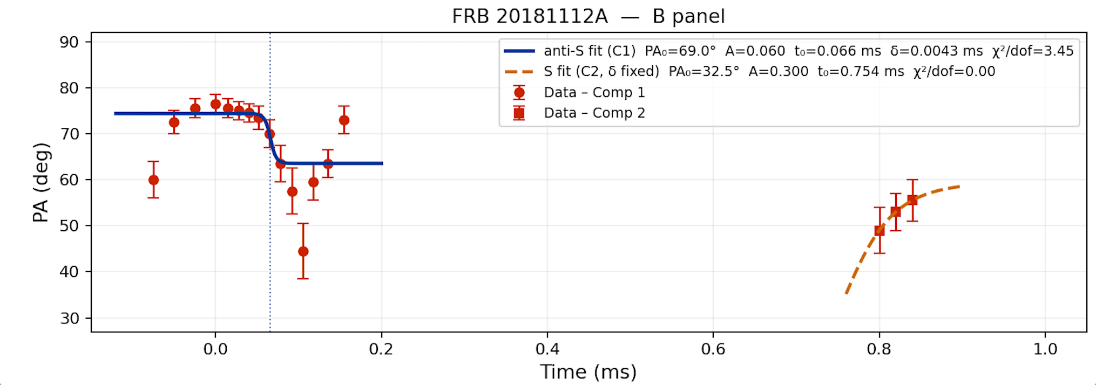
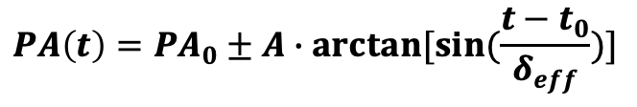
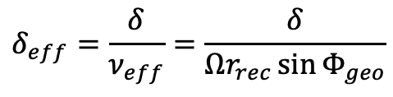

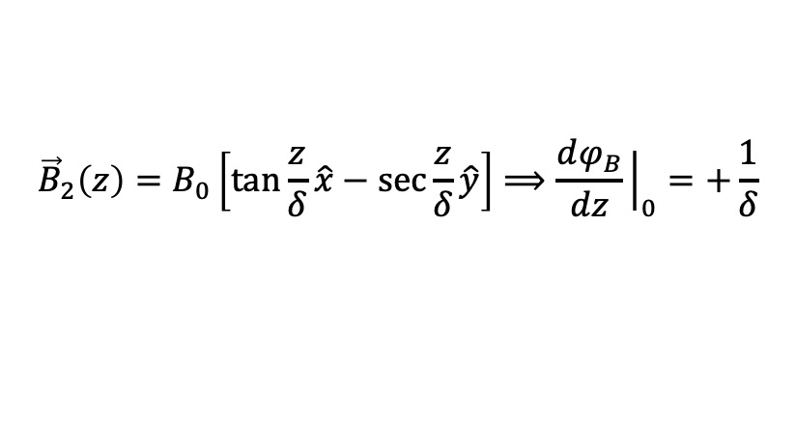

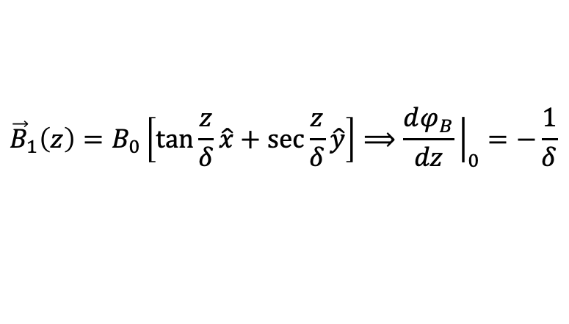
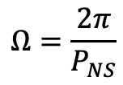
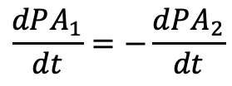
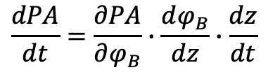
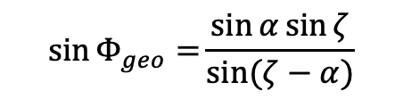
Results
6) Time Mapping: NS Rotation → z(t) → PA(t)
$$Ω=\frac{2π}{P_{NS}}$$
$$ν_{eff}=Ω∙r_{rec}∙\sin{Φ_{geo}}$$
$$\sin{Φ_{geo}=}\frac{\sin{α}\sin{ζ}}{\sin{(ζ−α)}}$$
$$z\left(t\right)=ν_{eff}(t−t_{0})$$
$$\frac{dPA}{dt}=\frac{∂PA}{∂φ_{B}}∙\frac{dφ_{B}}{dz}∙\frac{dz}{dt}$$
$$PA\left(t\right)=PA_{0}±A∙\arctan{[\sin{(\frac{t−t_{0}}{δ_{eff}})}]}$$
$$δ_{eff}=\frac{δ}{ν_{eff}}=\frac{δ}{Ωr_{rec}\sin{Φ_{geo}}}$$
$${\vec{B}}_{1}\left(z\right)=B_{0}\left[\tan{\frac{z}{δ}\hat{x}}+\sec{\frac{z}{δ}}\hat{y}\right]⟹\frac{dφ_{B}}{dz}{\left.​\right|}_{0}=−\frac{1}{δ}$$
$$\frac{dPA_{1}}{dt}=−\frac{dPA_{2}}{dt}$$
$${\vec{B}}_{2}\left(z\right)=B_{0}\left[\tan{\frac{z}{δ}\hat{x}}−\sec{\frac{z}{δ}}\hat{y}\right]⟹\frac{dφ_{B}}{dz}{\left.​\right|}_{0}=+\frac{1}{δ}$$
Notes:
时间映射。中子星自转以有效速度v_eff扫过电流片，将扫过的位置与有效速度和时间联系起来，由链式法则得dPA/dt积分后得出PA与时间的演化关系：
符号±由电流片的磁螺旋度决定，将上述公式对两个FRB的实际PA数据进行拟合，结果如右图所示。
总体而言，模型在两个FRB的所有可拟合成分上均给出合理的拟合质量
两者对任意观测方向(θ,φ)均严格满足dPA₁/dt = −dPA₂/dt。这是NS偶极场对称性的必然结果，

Slide 16
Conclusion
We develop a non-repeating FRB model based on neutron star–black hole mergers, in which magnetic reconnection between two symmetric current sheets formed within the magnetosphere during the merger produces double-component radio emission.
The approximately 1 ms interval between components can be explained by the angular velocity of the neutron star's rotation scanning current sheet; the geometric optical travel is only a minor correction term.
This model provides a unified physical explanation for the "twin burst" of FRB 20181112A and FRB 20210912A, and also offers verifiable predictions for future searches for such dual-component non-repeating FRBs.
Notes:
总结一下，我们这项工作的主要结论有三点：首先我们发展了一种基于中子星–黑洞并合的非重复快速射电暴模型，其中，并合过程中磁层内形成的两个对称电流片之间发生磁重联，从而产生双成分射电辐射。
第二，约1毫秒的成分间隔，由中子星自转扫过电流片来解释——自转成分是主项，光行时修正。
第三，模型为FRB 20181112A和FRB 20210912A提供了统一的物理解释，并可作出具体的可观测预言，供未来观测检验。

Slide 17
Discussion
Model limitations: This work is currently based on analytical estimation, but in the future, numerical simulation can be used to verify the efficiency of magnetic reconnection triggering and radiation transformation.
Observable Predictions: Our model predicts that the two components of a dual-component non-repeating FRB should have the same dispersion (DM) and the rotation amount (RM) signs are opposite, which is a key test for distinguishing mechanisms.
Future Observations: Next-generation radio telescopes such as FAST and DSA-2000 are expected to discover more similar two-component non-repeating FRBs, providing further validation for this model
Notes:
我们的工作也存在局限性和一些需要深入探讨的问题，
模型局限方面：目前的分析基于解析估算。未来需要进行数值模拟来定量探究，得到更精确的结果。
其次，根据模型，双成分非重复FRB的两个成分应有相同的DM，法拉第旋转量RM的符号应当相反。希望未来更多的观测样本能够检验。
随着FAST、DSA-2000等新一代射电望远镜投入运行，样本量将大幅扩充。届时可以对我们的模型作系统性检验。

Slide 18
Thanks !!!
Notes:
我的报告到此结束，欢迎大家批评指正，谢谢！
模型所要回答的科学问题——S 型的几何起源、约 1 ms 间隔的动力学来源、镜像对称性的物理根源——全部在引入轨道修正前后保持不变。引入轨道运动修正只会增加两个不可从现有数据独立约束的参数（轨道相位和轨道倾角i），却不提供对核心物理图像的任何额外洞见。

